Slide 1
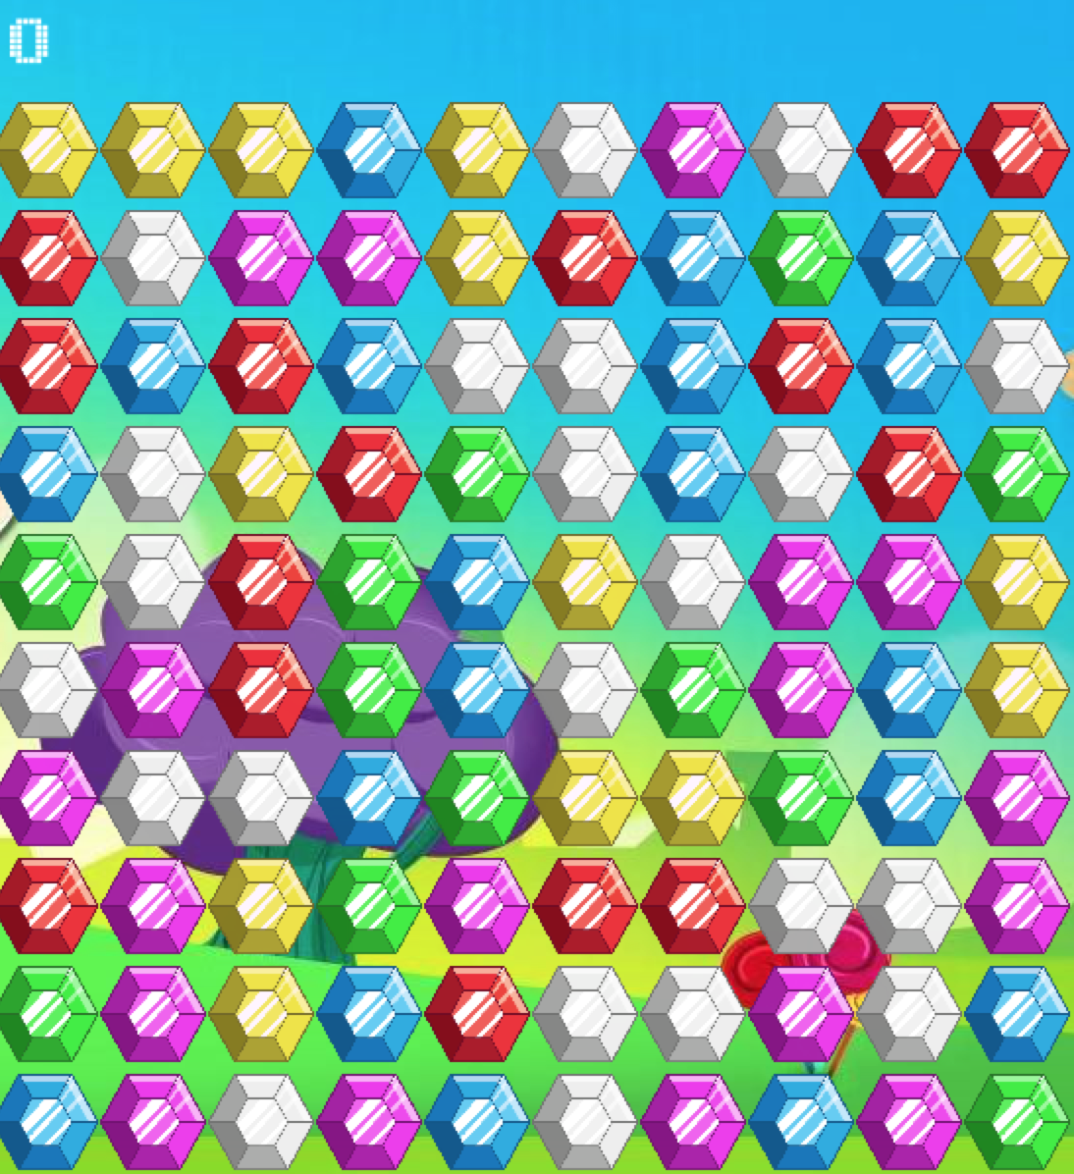
Gem Hour
Выполнил: Тимофеев Данил

Slide 2
Что такое Gem Hour?
Бесконечная игра тайм-киллер
Вдохновлена идеей про игры ‘три в ряд’

Slide 3
Цель проекта
Написать рабочую игру, в которую будет нескучно играть

Slide 4
Реализация
Class Painter
Class Game
Class Field

Slide 5
Трудности
Нахождение спрайтов для игры
Оптимизация
Нахождение багов

Slide 6
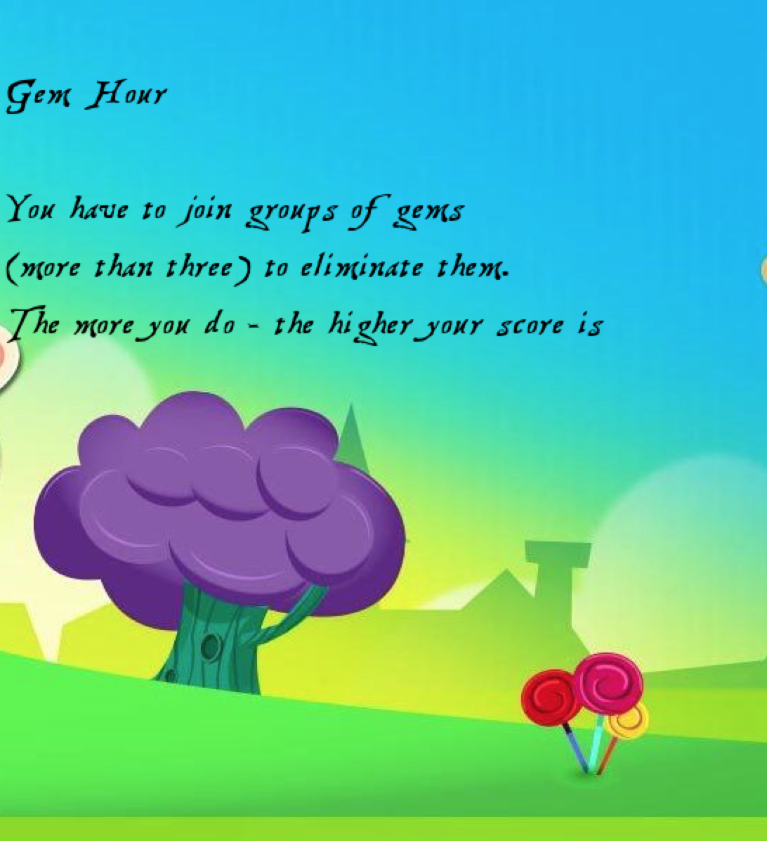
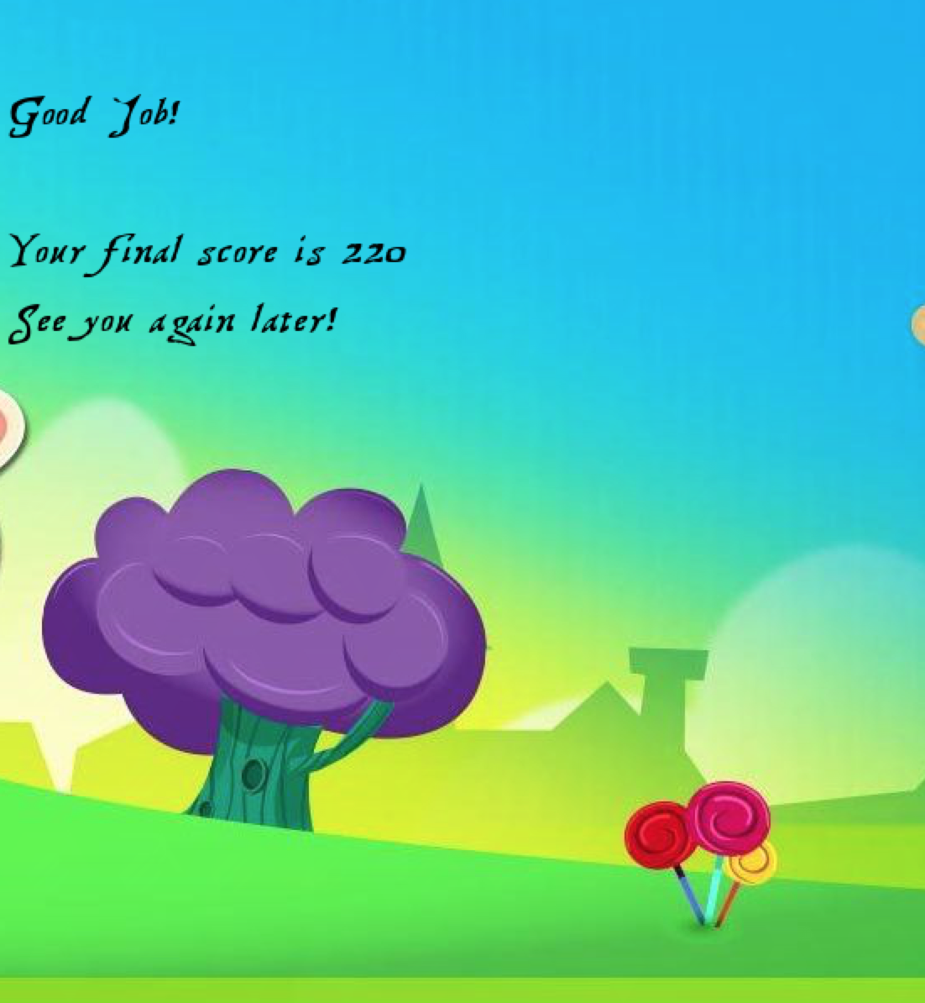

Slide 7
Заключение
В целом, я доволен своей работой, но у игры большой потенциал для разнообразных фишек, которые можно реализовать в будущем. Например, различные бонусы или режимы игры. Также, можно переработать управление для компьютера и сделать версию на Android, так как на смартфоне в данную игру играть удобнее.

